Slide 1

星槎グループ、世界こども財団による
エリトリア国での活動
2018年5月11日
一般社団法人 星槎グループ 会長
公益財団法人世界こども財団 理事長
宮澤 保夫

Slide 2
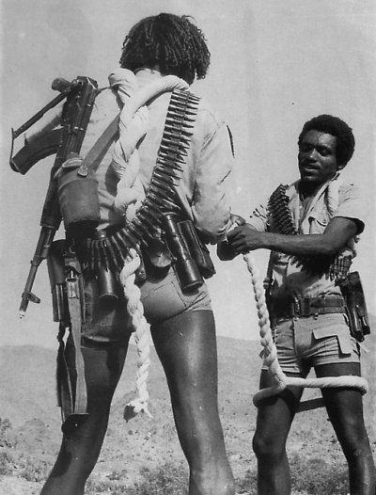
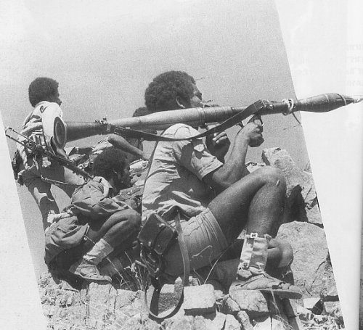
エリトリア国の独立闘争

Slide 3
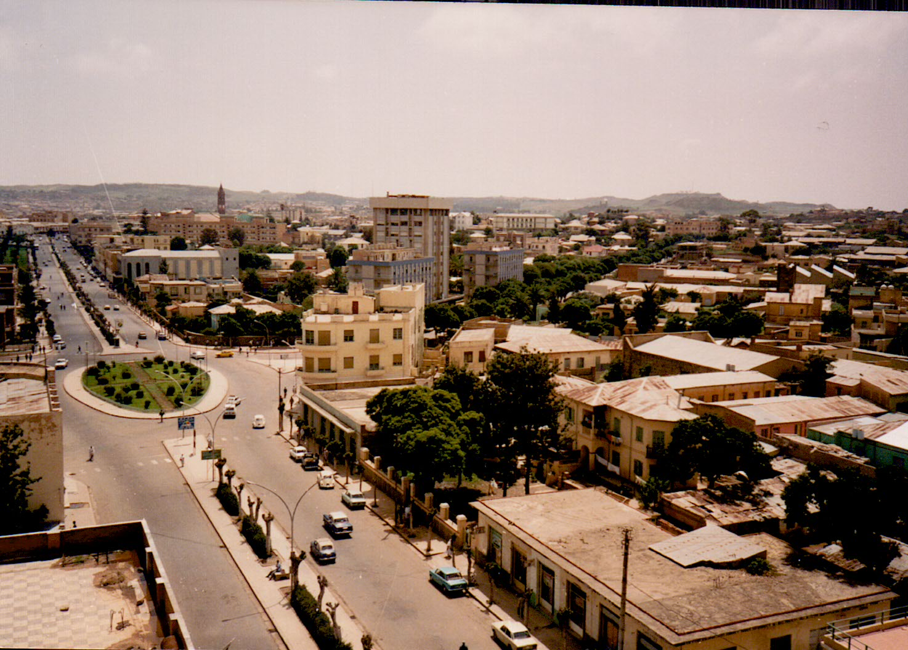
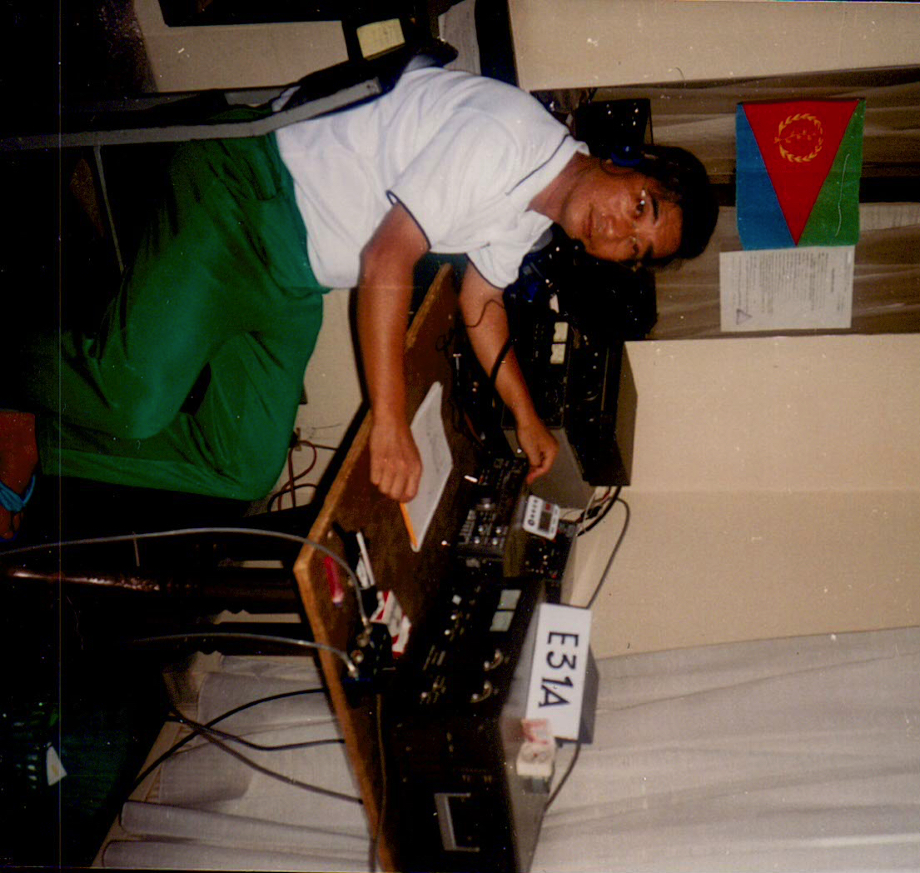
1993年、日本人として初めて独立後のエリトリアへ
Notes:
SEISA is a unique private educational organization in Japan. It is clearly engraved with its mission/vision set up by the founder/CEO, Mr. Yasuo MIYAZAWA. The same holds true to the teachers/clerks working there, too.
Details will be explained according to the index shown.

Slide 4
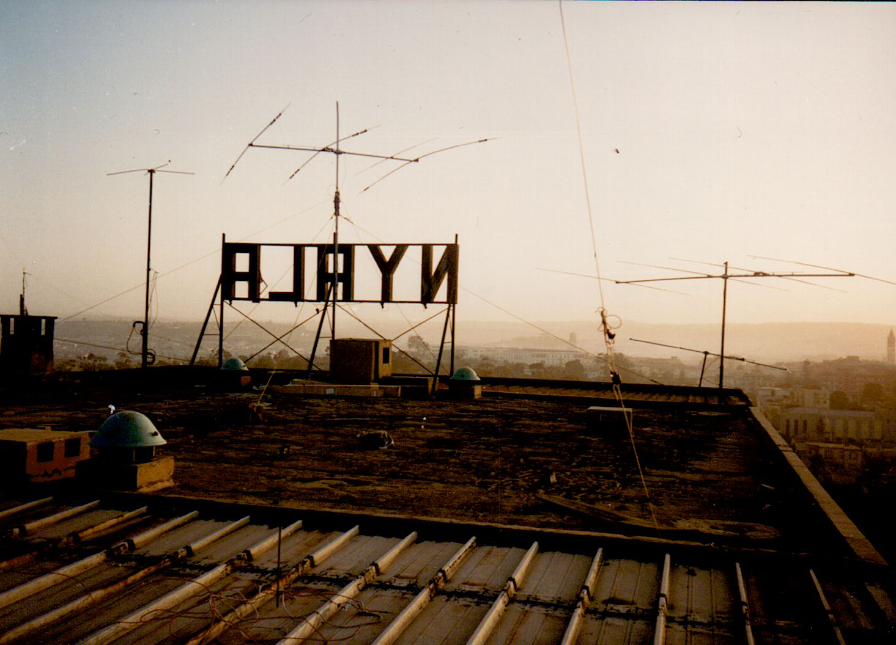
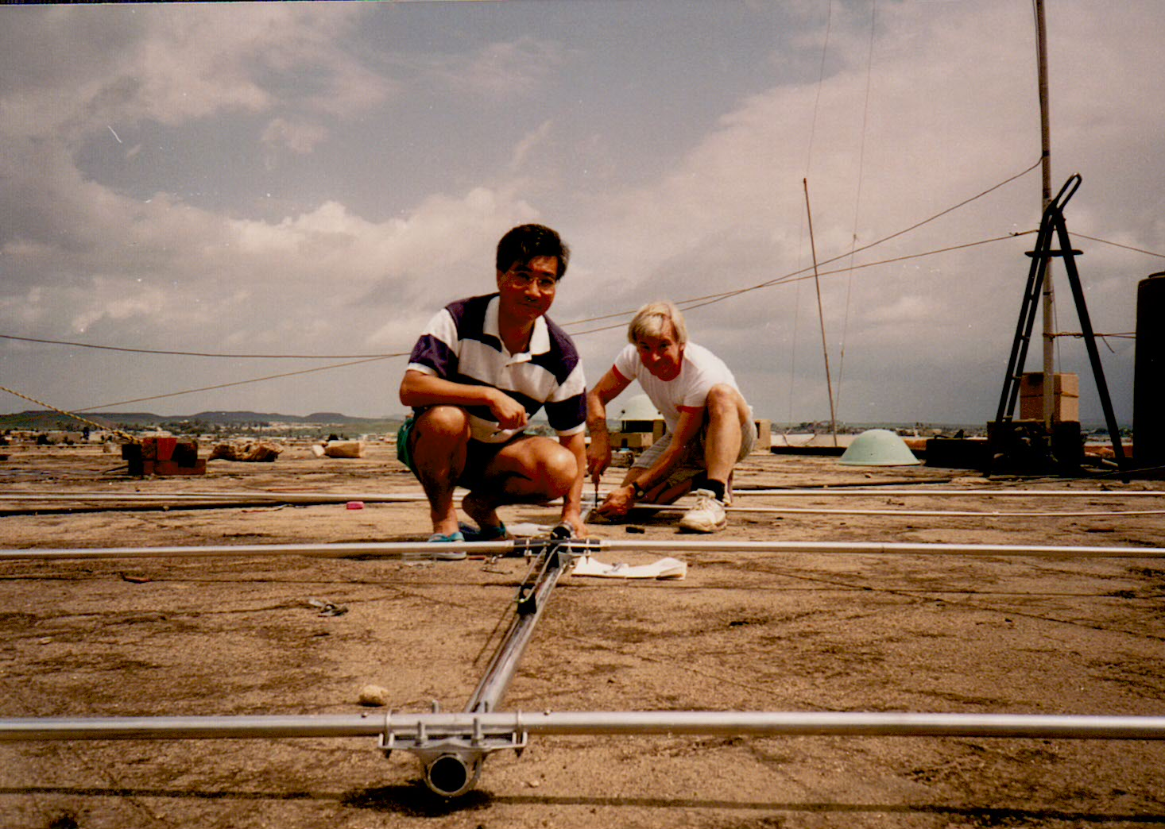
1993年、日本人として初めて独立後のエリトリアへ
Notes:
SEISA is a unique private educational organization in Japan. It is clearly engraved with its mission/vision set up by the founder/CEO, Mr. Yasuo MIYAZAWA. The same holds true to the teachers/clerks working there, too.
Details will be explained according to the index shown.

Slide 5
エリトリア国への支援・交流活動のきっかけ
2013年9月
2020年オリンピック・パラリンピック大会、東京開催決定
「オリンピックの成功は、パラリンピックを如何に成功させるかにかかっている」
「健常者と障がい者がともに集えるスポーツの祭典」
⇒ アフリカの参加を増やすことが重要 ！！
エリトリア国への支援・交流活動を本格化
2020年だけにとどまらず2024、2028、さらに未来へ
Notes:
契機は東京大会の決定
＝＞ オリンピックの成功は、パラリンピックの成功。
＝＞ つまり、健常者と障がい者の区別なく集える
＝＞ これまで、パラリンピックに参加できていない国は、アフリカに多い。従ってアフリカからの参加を増やすことが肝要

Slide 6
エリトリア国との協定締結に至った経緯
なぜエリトリアだったのか？
1993年正式に独立を承認されたアフリカでも最も若い国のひとつである
地政学的にも重要な位置にあり、農業、漁業、鉱物、天然ガス等、資源にも多くの可能性を持つ
豊かな国とはいえないが、自立心に富み、勤勉な国民性を持つ
文化的、宗教的、民族的な多様性を持ちながら対立はなく、お互いを認め合う国である
Notes:
SEISA’s unique position in Japan is that all its activities have been done upon children with difficulties in the existing schools and societies. They are all capable of developing themselves as other children/students, if people close to them provide them with supports, although small, in a timely fashion. Therefore, SEISA’s core statement is to keep these 3 promises always, and all its activities have been made along this line.
Doing so, the group aims at its goal, that is to “open up new paths for students who need them, and strive for a world in which all people can live together in harmony”.

Slide 7
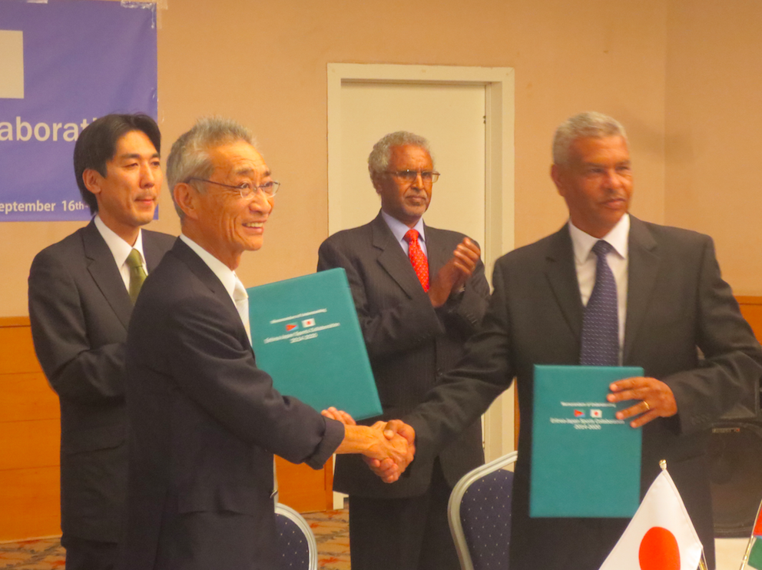
エリトリア国との協定締結に至った経緯
2014年9月 外務省城内副大臣（現・衆議院議員）
とともにアスマラを訪問し、
覚書「Eritrea-Japan Sports Collaboration 」を締結
2015年2月 エリトリア使節団招聘（第1回）
2015年３月 アスマラ訪問（第2回）、国際支援チームとともに
Notes:
SEISA’s unique position in Japan is that all its activities have been done upon children with difficulties in the existing schools and societies. They are all capable of developing themselves as other children/students, if people close to them provide them with supports, although small, in a timely fashion. Therefore, SEISA’s core statement is to keep these 3 promises always, and all its activities have been made along this line.
Doing so, the group aims at its goal, that is to “open up new paths for students who need them, and strive for a world in which all people can live together in harmony”.

Slide 8
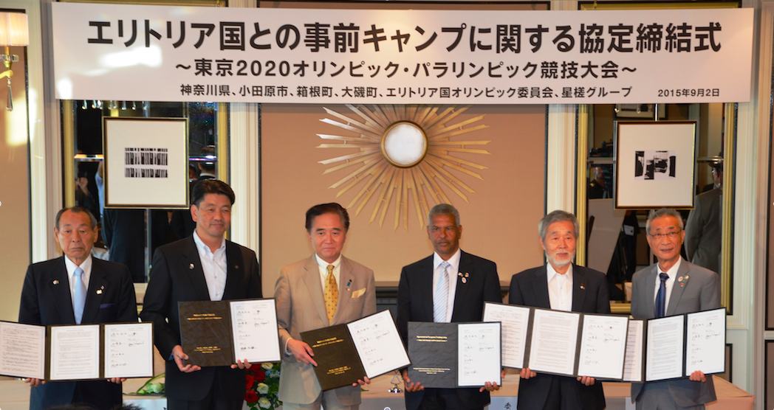
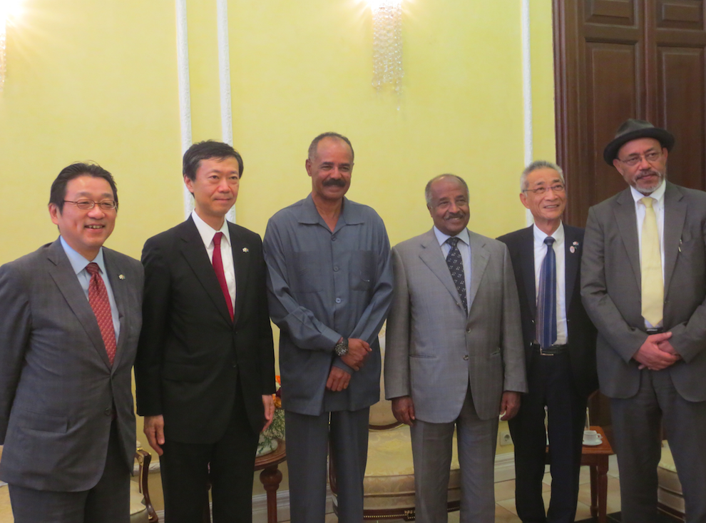
エリトリア国との協定締結に至った経緯
2015年5月 エリトリア使節団招聘（第2回）
2015年9月 エリトリア使節団招聘（第3回）
⇒ 事前キャンプに係る
協定書締結
2015年10月 アスマラ訪問（第3回）、
外務省アフリカ部長とともに
Notes:
SEISA’s unique position in Japan is that all its activities have been done upon children with difficulties in the existing schools and societies. They are all capable of developing themselves as other children/students, if people close to them provide them with supports, although small, in a timely fashion. Therefore, SEISA’s core statement is to keep these 3 promises always, and all its activities have been made along this line.
Doing so, the group aims at its goal, that is to “open up new paths for students who need them, and strive for a world in which all people can live together in harmony”.

Slide 9
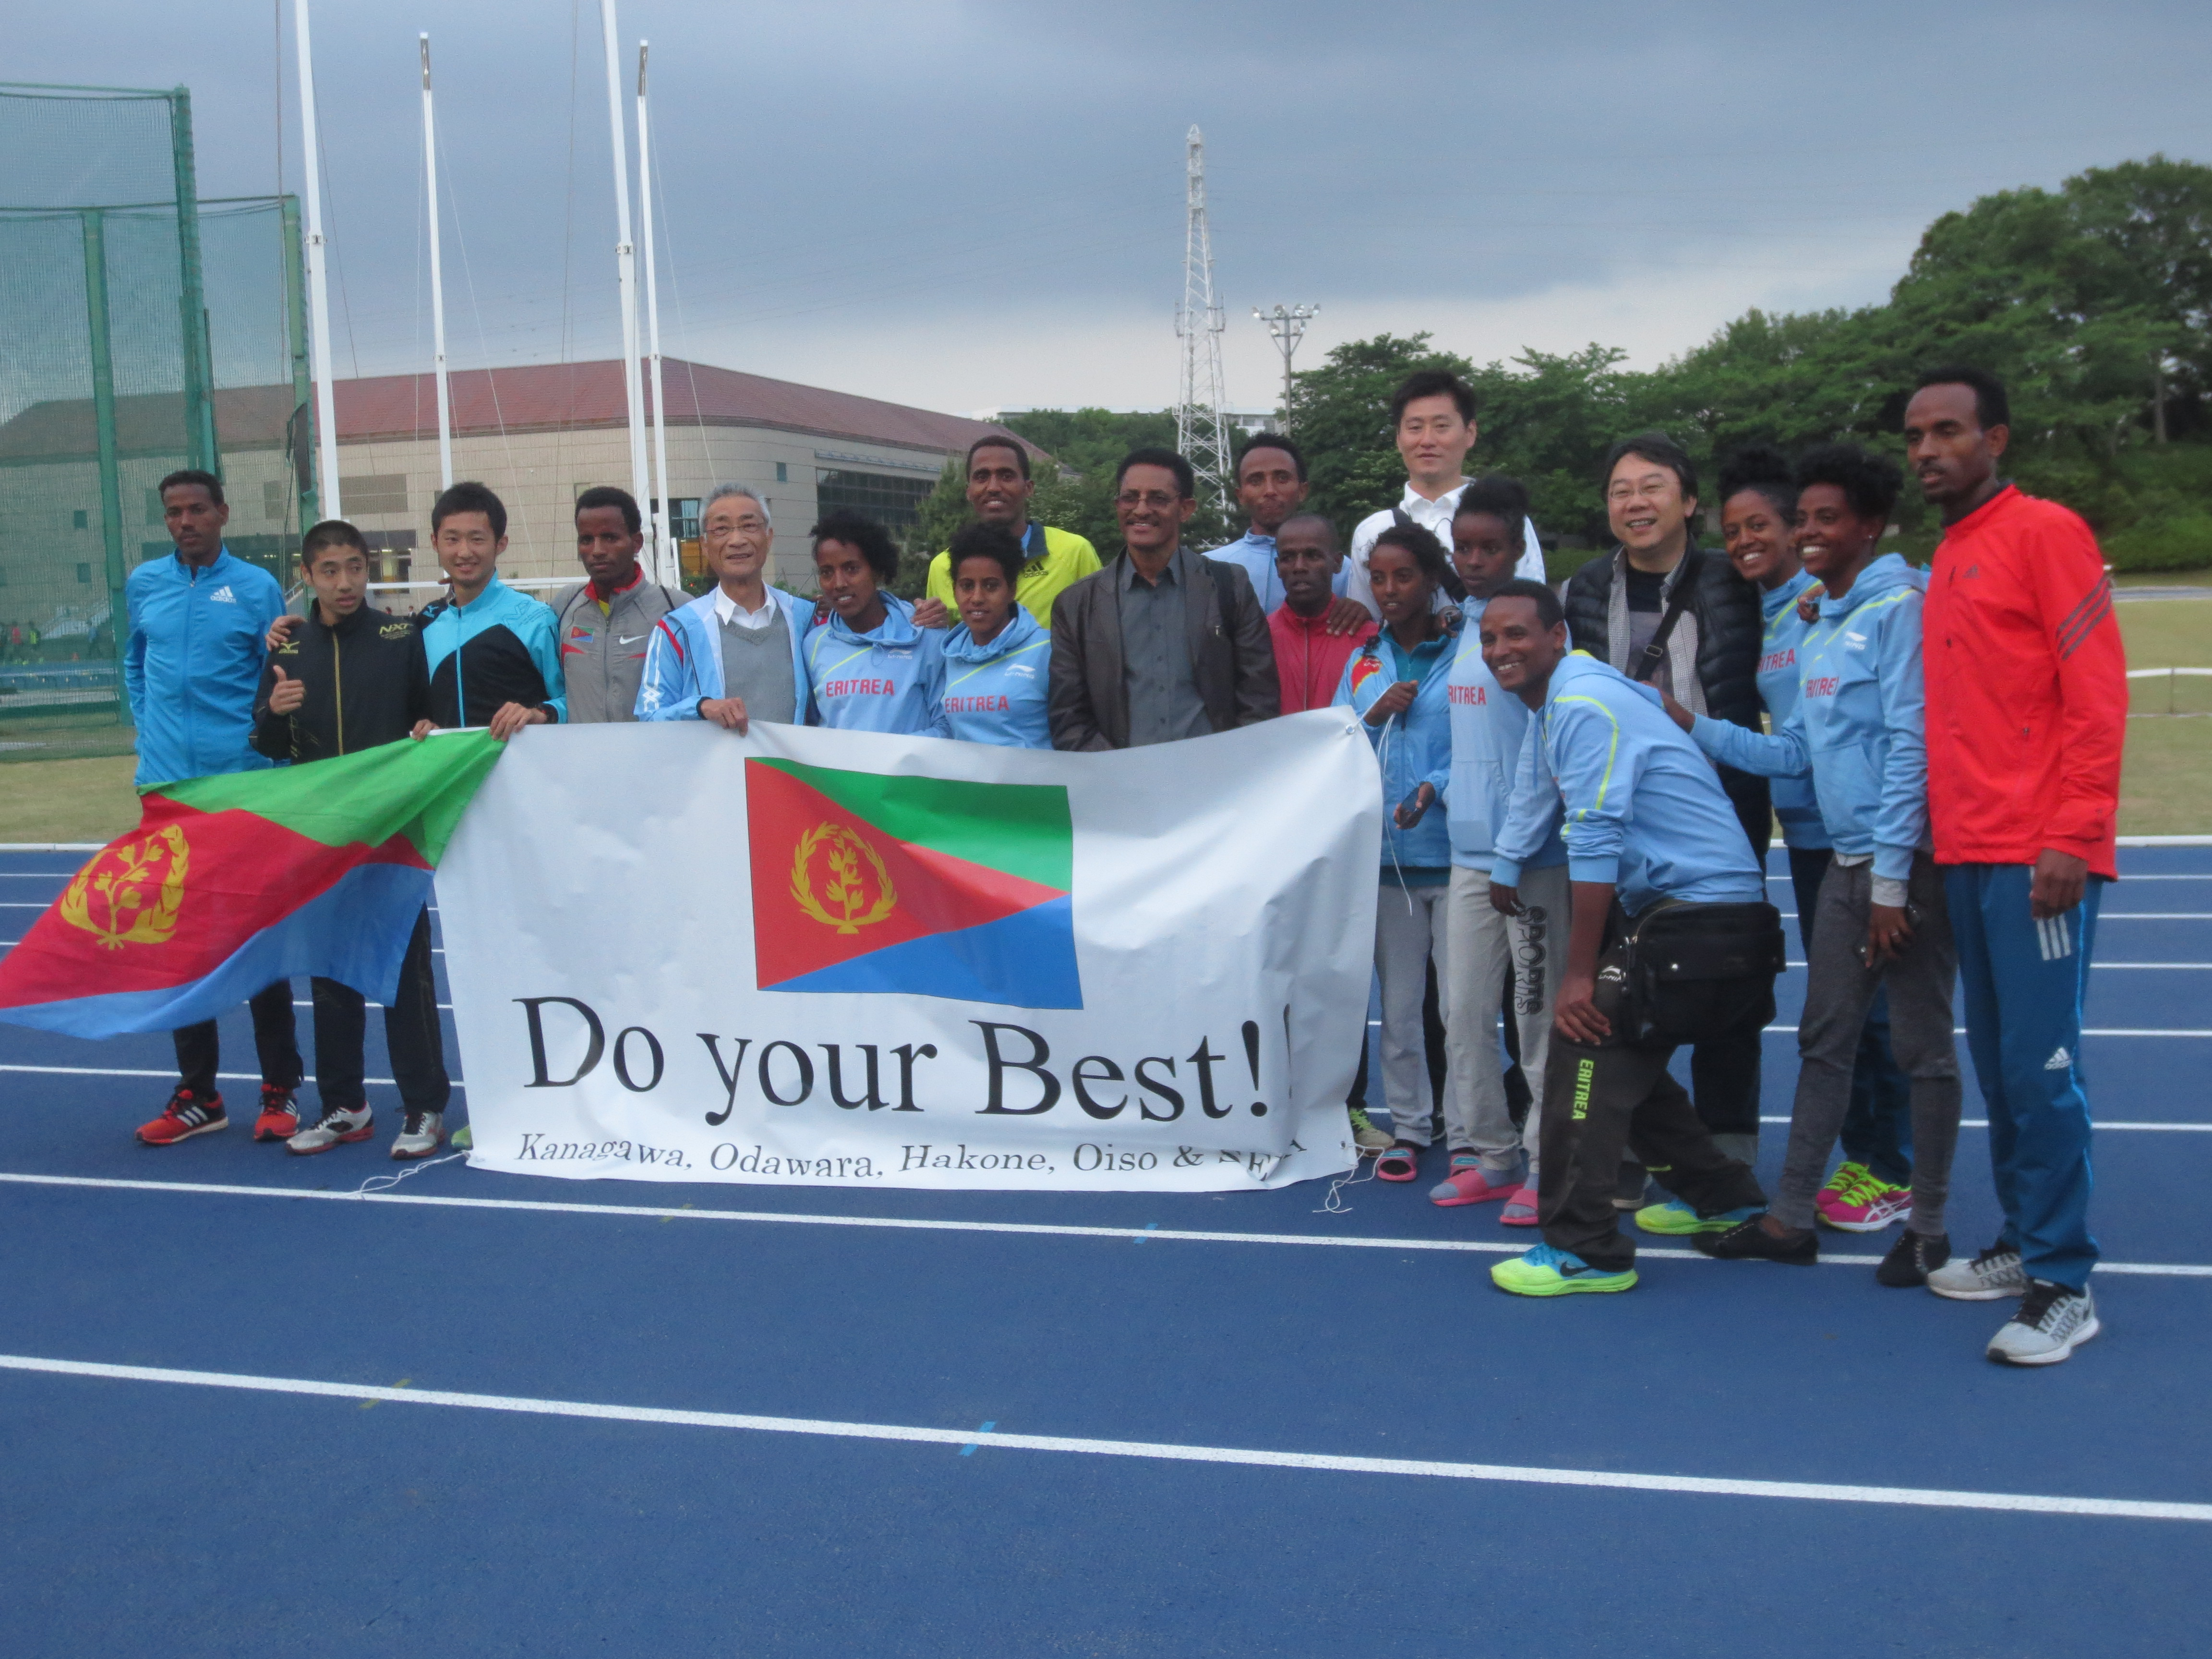
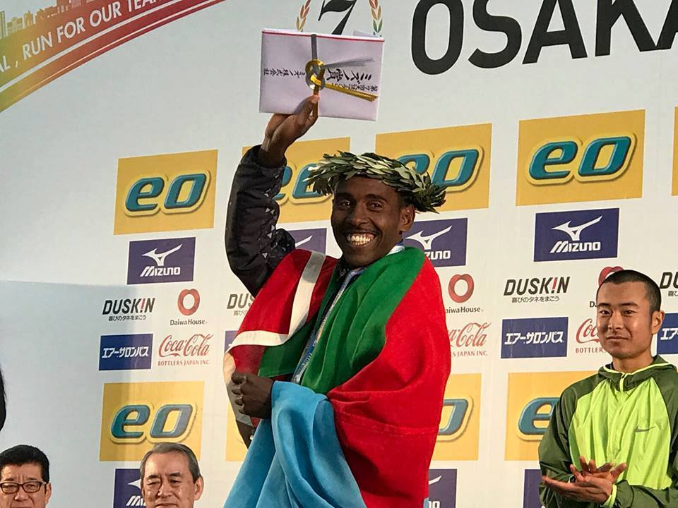
アスリートへの支援
アスリートを国内記録会に招待
2017年大阪マラソン参加支援
カレアブ選手が優勝

Slide 10
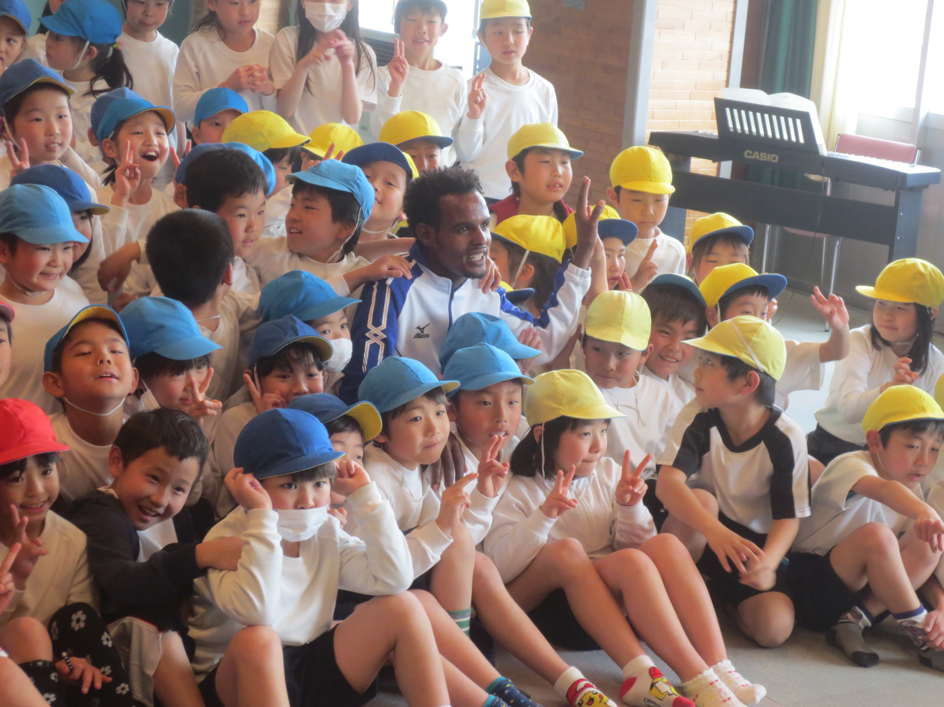
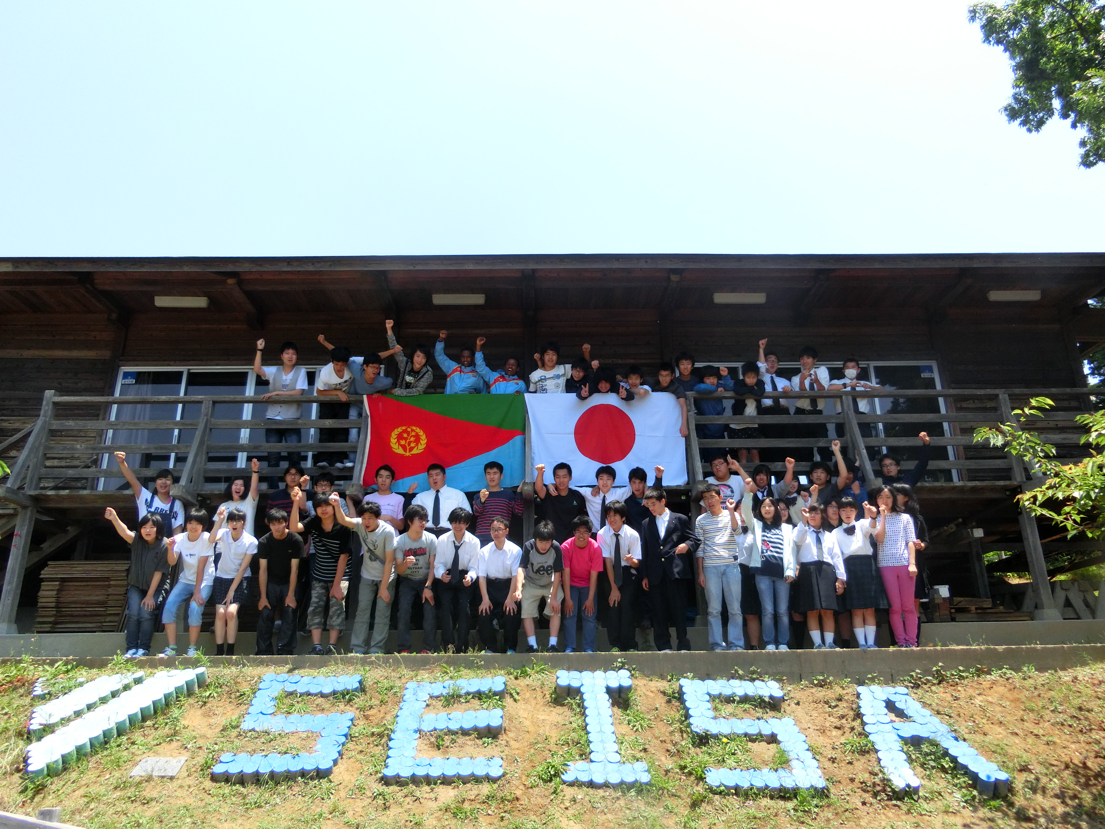
エリトリアとの交流プログラム-SKY Project
神奈川県、小田原市、箱根町、大磯町と共同で交流プログラム
“SKY Project” を推進

Slide 11
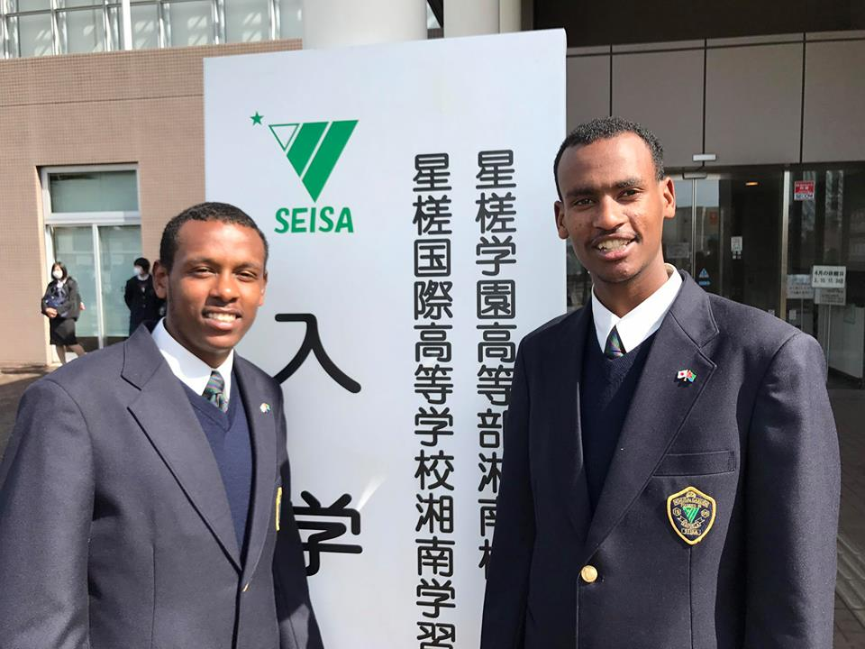
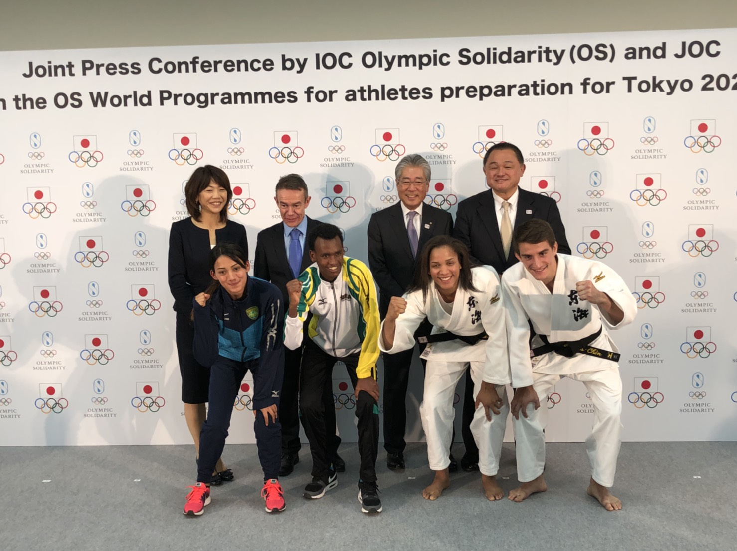
スポーツ奨学生プログラム
2017年よりスポーツ留学生を
星槎の高校、大学で受け入れ
（毎年実施）
国際オリンピック委員会（IOC）、
日本オリンピック委員会（JOC）の公式プログラムに発展

Slide 12
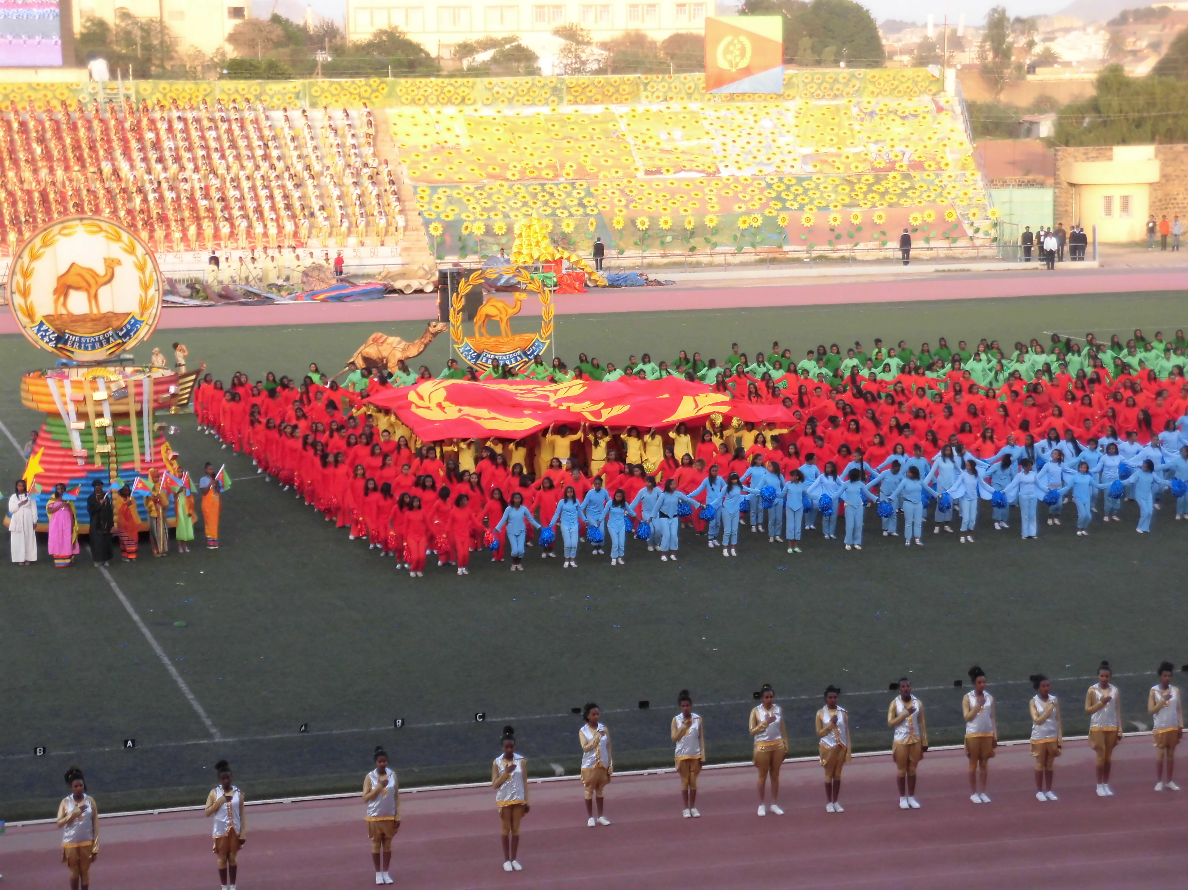
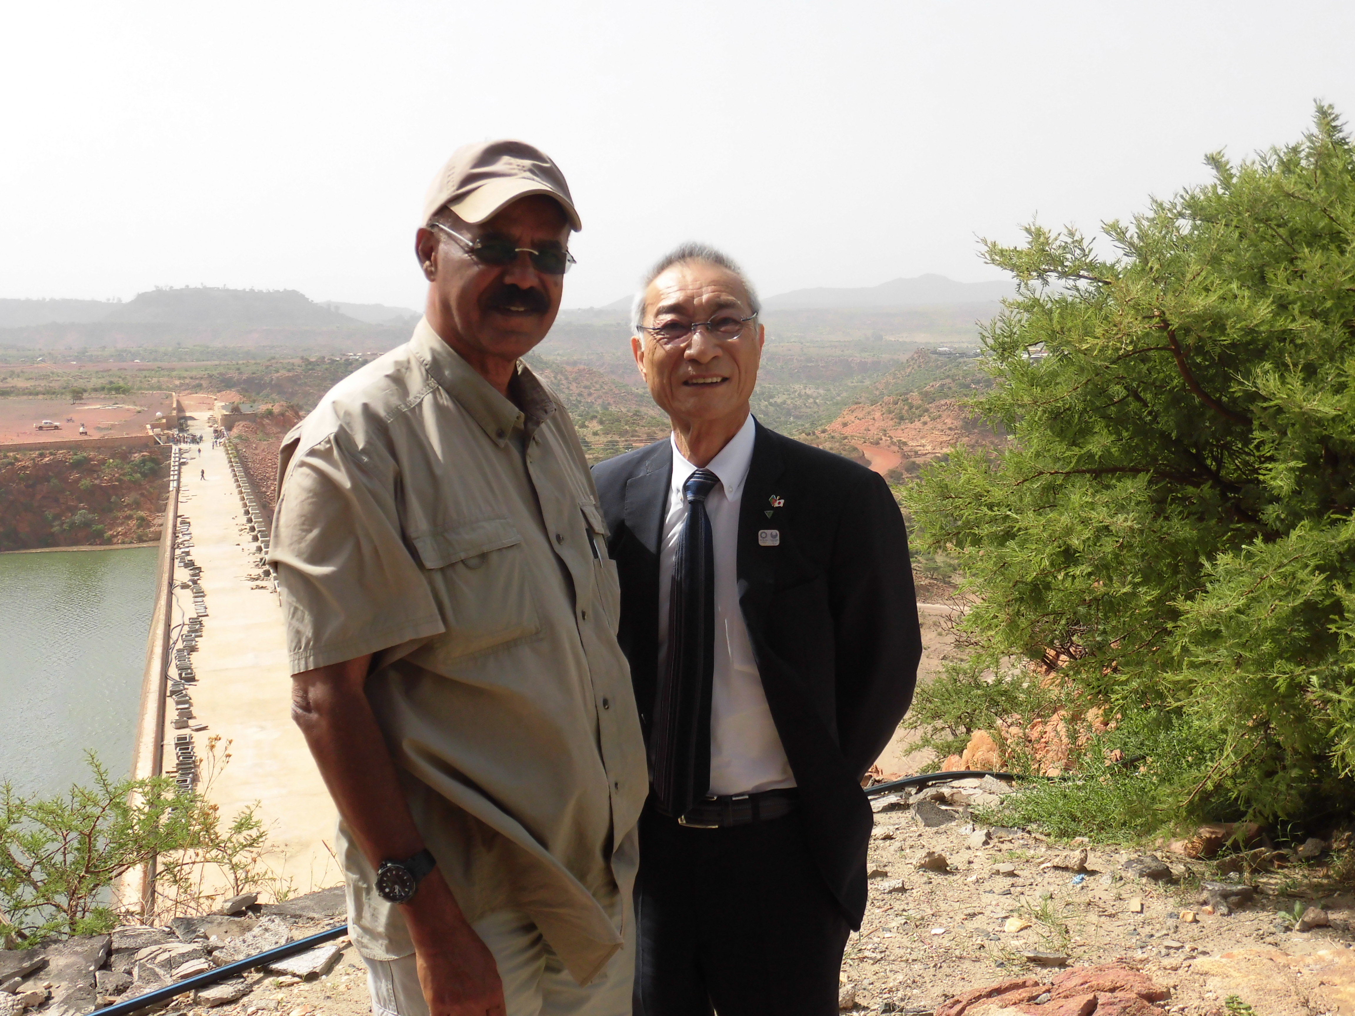
2017年5月アスマラ訪問
第25回独立記念週間に公式招待
イサイアス大統領と懇談

Slide 13
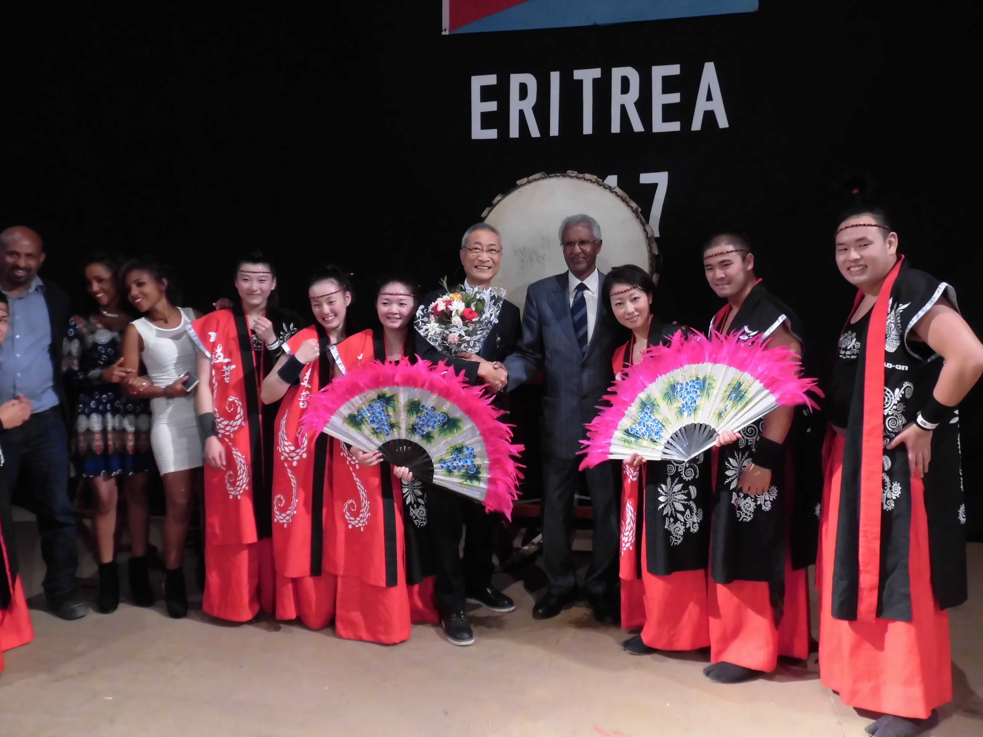
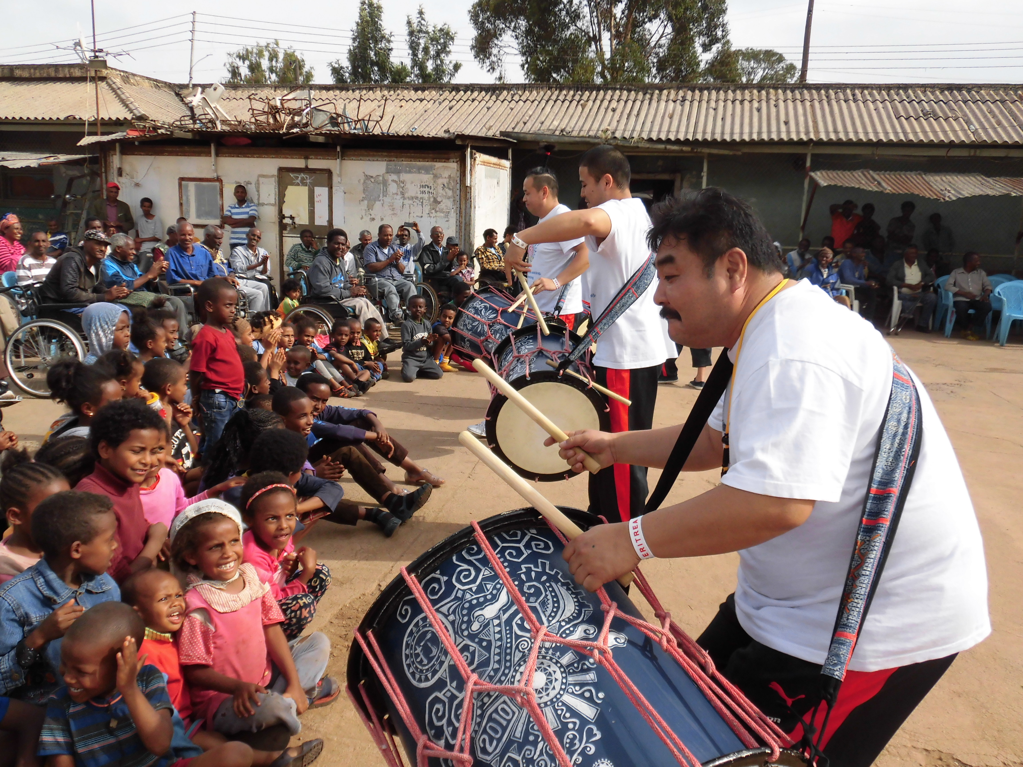
2017年5月 アスマラ訪問
日本文化の紹介と交流
星槎グループの創作和太鼓集団、打鼓音が同行、各地で公演を実施

Slide 14
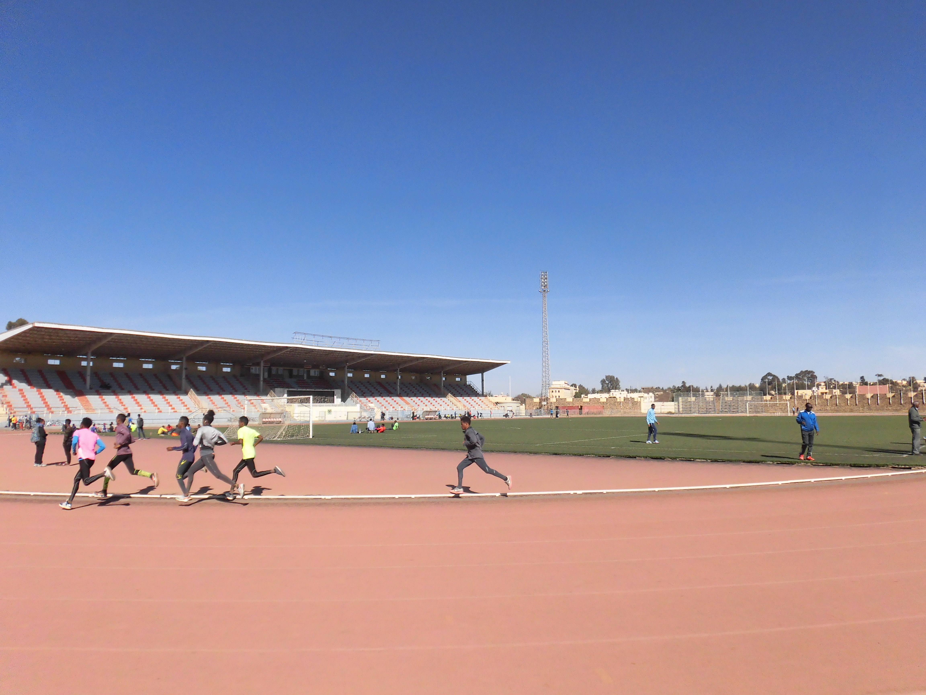
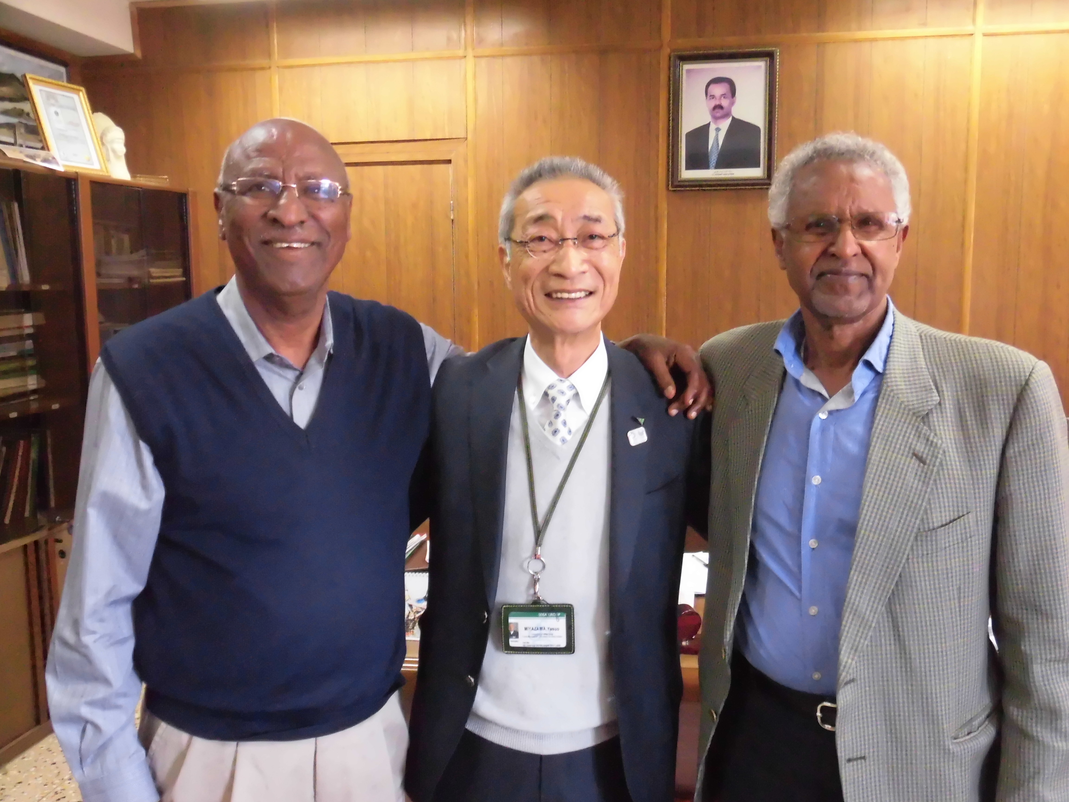
2018年1月アスマラ訪問
アスリートの環境向上の一環として
アスマラスタジアムの補修を支援
アレファイネ農業大臣（写真左）、
ゼメデ・テクレ文化スポーツ庁長官と

Slide 15
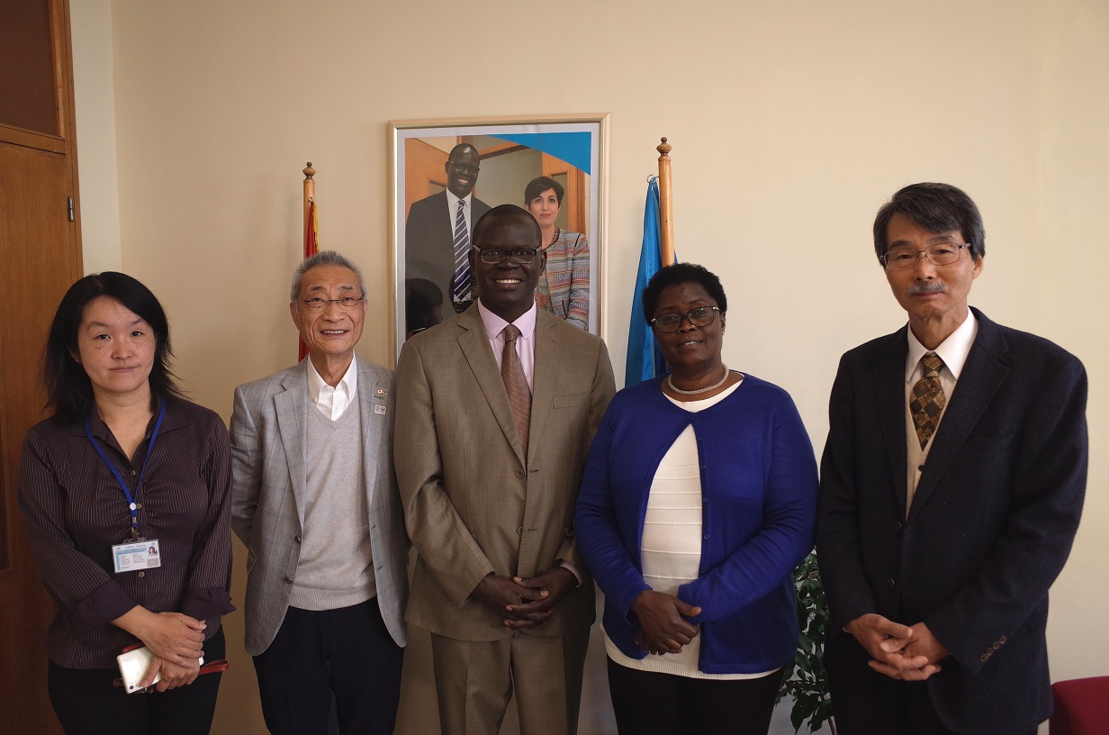
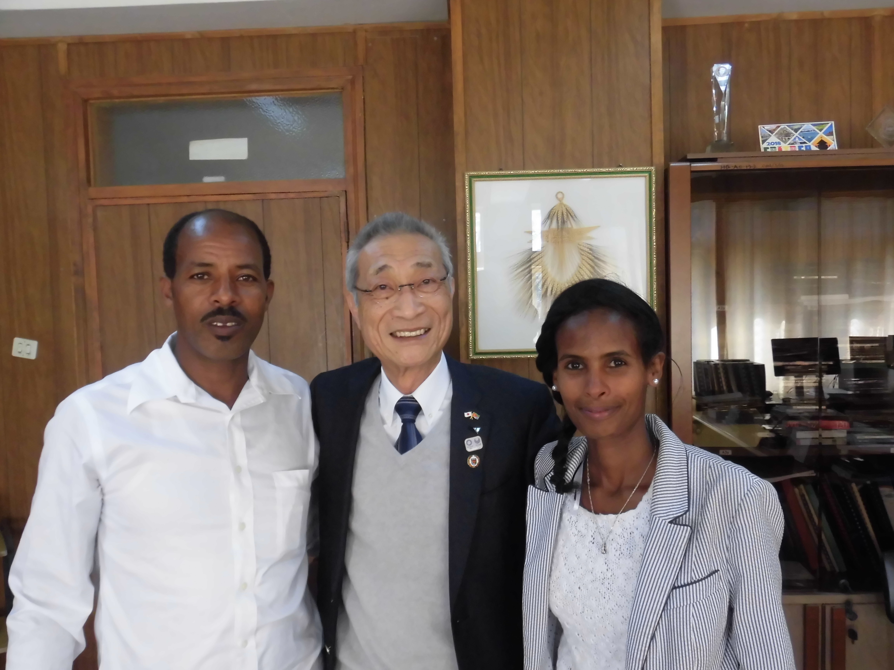
2018年1月アスマラ訪問
スポーツを超えて 多分野での支援、交流へ向けて
Unicefエリトリアとの協働を決定
エリトリアのこどもたち、青少年支援プログラムを推進
農業分野での支援
2018年4月より日本で研修を開始した2名と

Slide 16

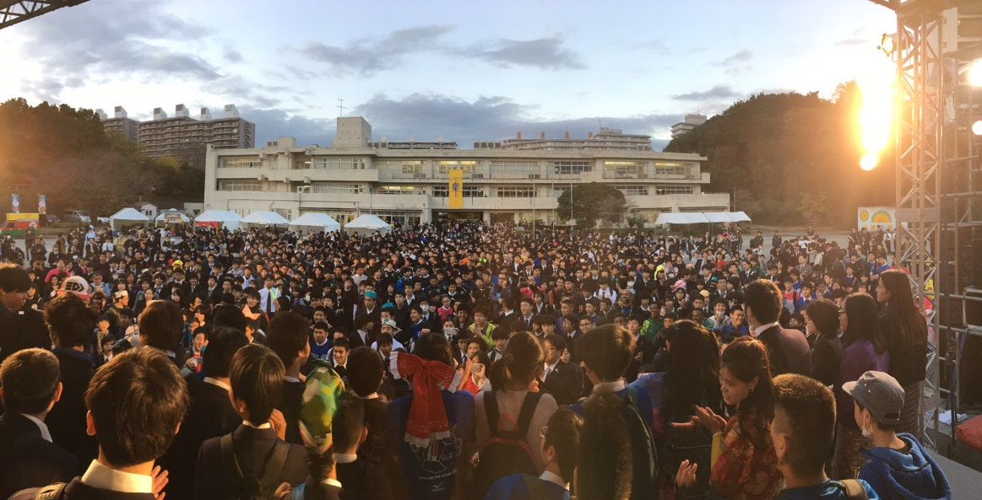
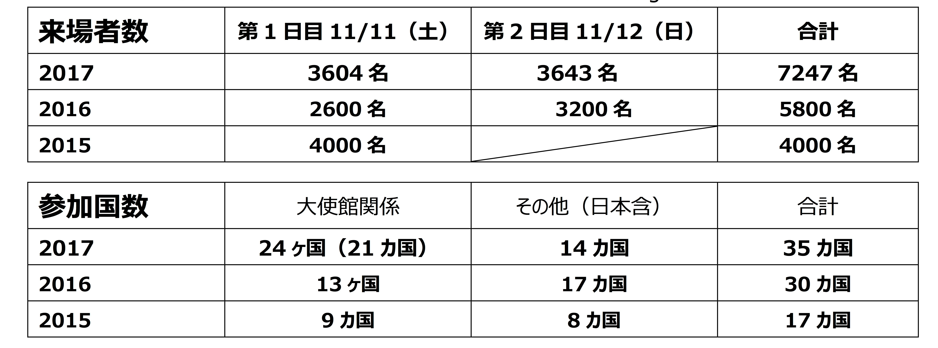
SEISA Africa・Asia Bridgeの開催（2015年より毎年）
「知繋（ちけい）」
=知ること、繋がること、
仲間になること

Slide 17
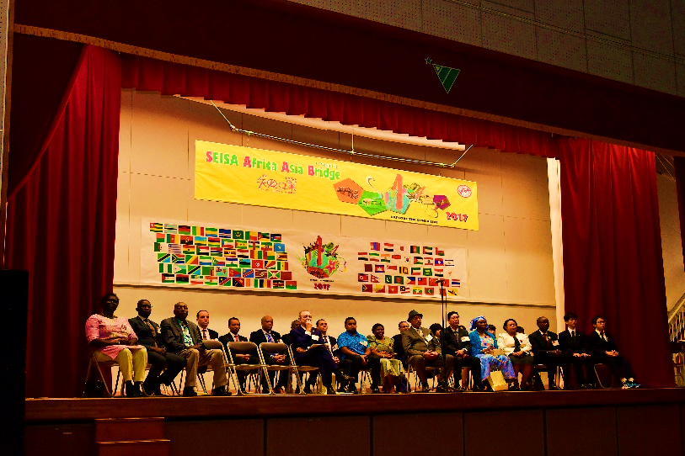
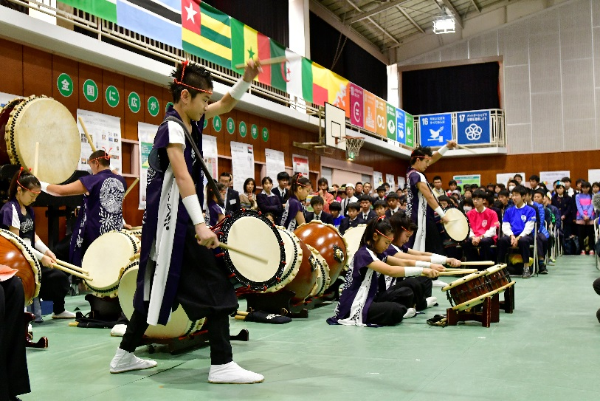
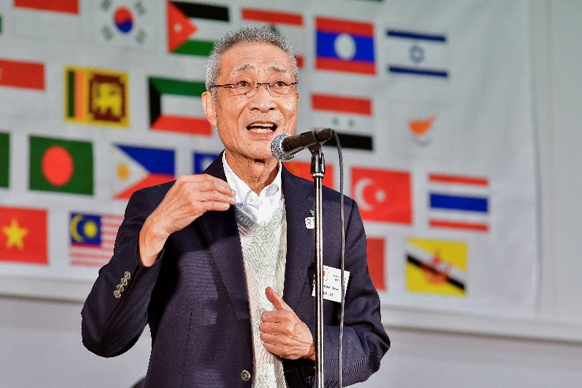
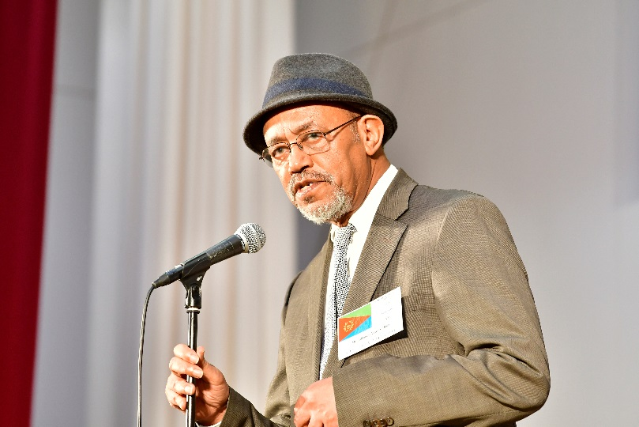
SEISA Africa・Asia Bridgeの開催（2015年より毎年）
≪オープニングセレモニー≫
大使や臨時大使ら、21カ国のアフリカ・アジアの大使館にご参加いただきました。
恒例の打鼓音Jrによる景気づけの太鼓演奏
各国を代表してスピーチするエリトリア国エスティファノス駐日大使

Slide 18
SEISA Africa・Asia Bridgeの開催（2015年より毎年）

Slide 19
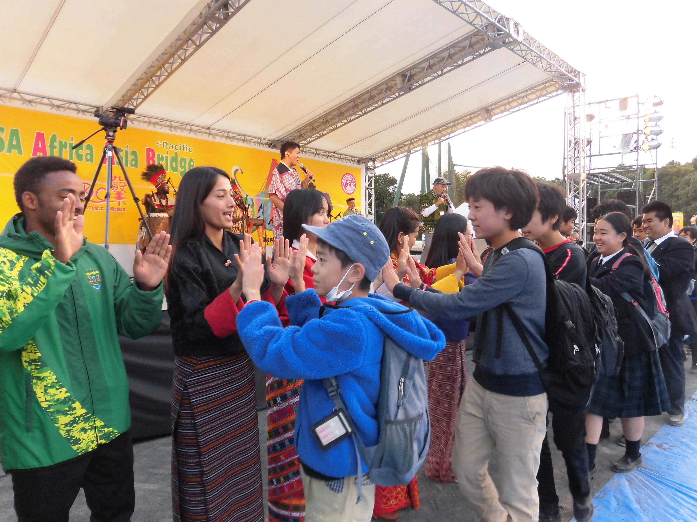
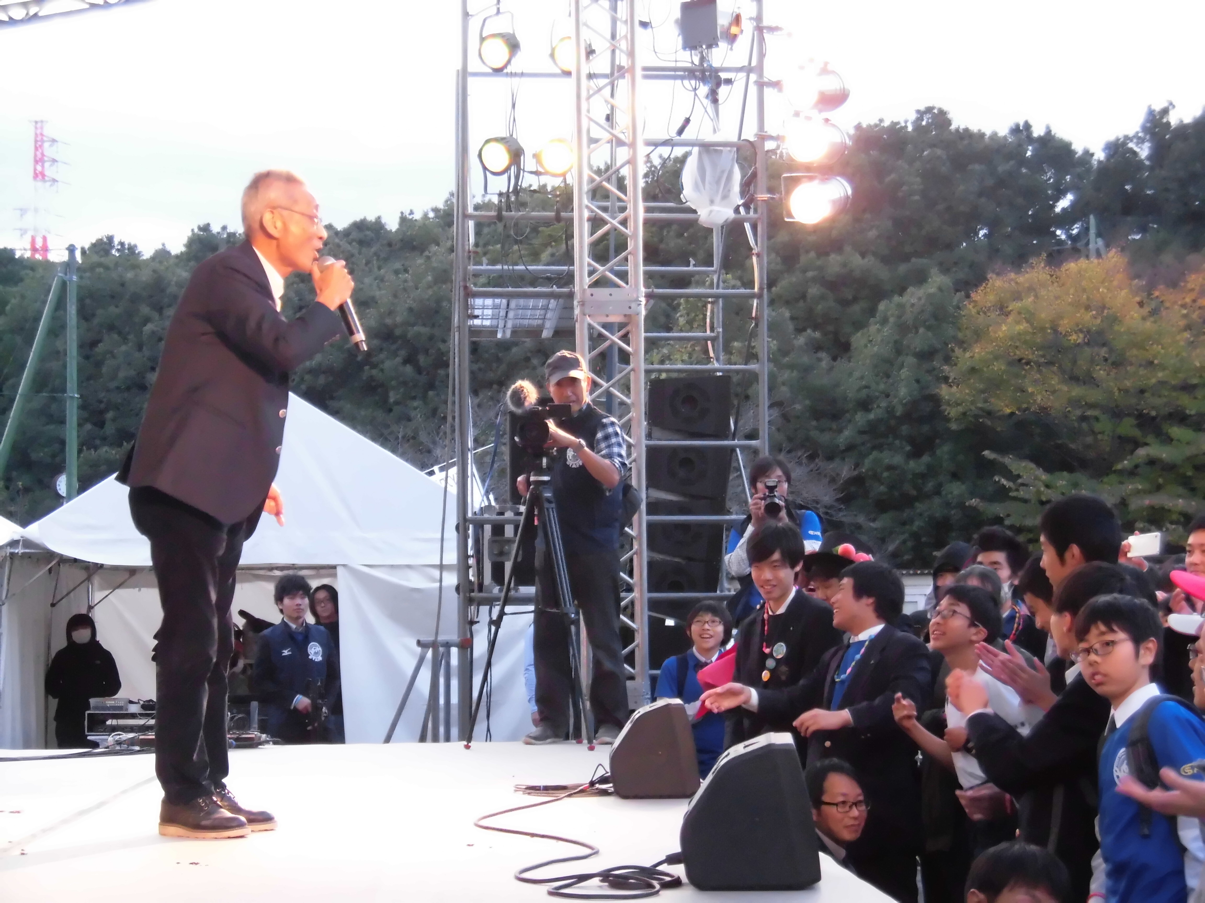
-アフリカを、アジアを知って、仲間と繋がる-
SEISA Africa・Asia Bridgeの開催（2015年より毎年）
SAAB2018 開催決定!
2018年11月10日（土）、11日（日）
ぜひご参加ください!!

Slide 20
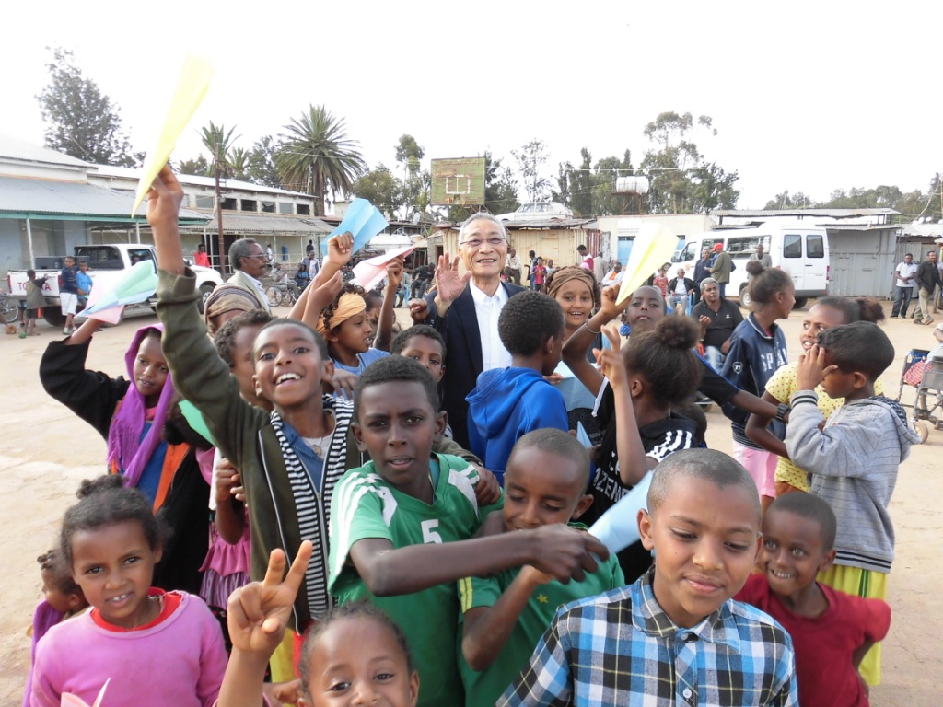
エリトリアのこどもたち、青少年の未来のために
今後ともご支援、ご協力をよろしくお願い致します。
ご静聴ありがとうございました。

